Slide 1


Tiết 27 – Chủ đề 7
Lý thuyết âm nhạc: Ôn tập
Đọc nhạc: Bài số 4
Giáo viên: Nguyễn Thị Hồng Lĩnh
Trường : Tiểu học An Hồng

Slide 2



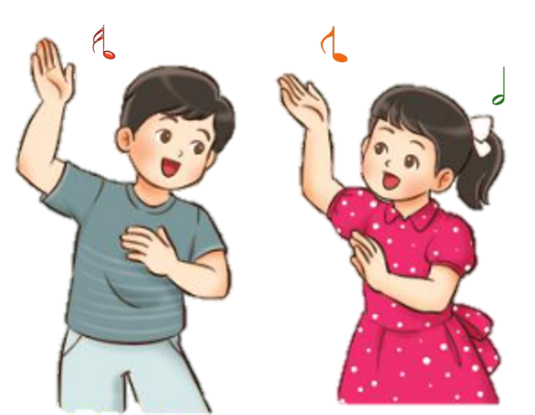


KHỞI ĐỘNG
“Aram sam sam”

Slide 3


Slide 4

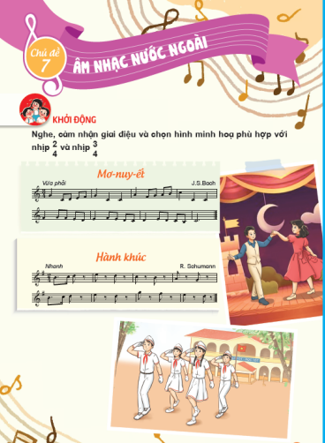


Slide 5




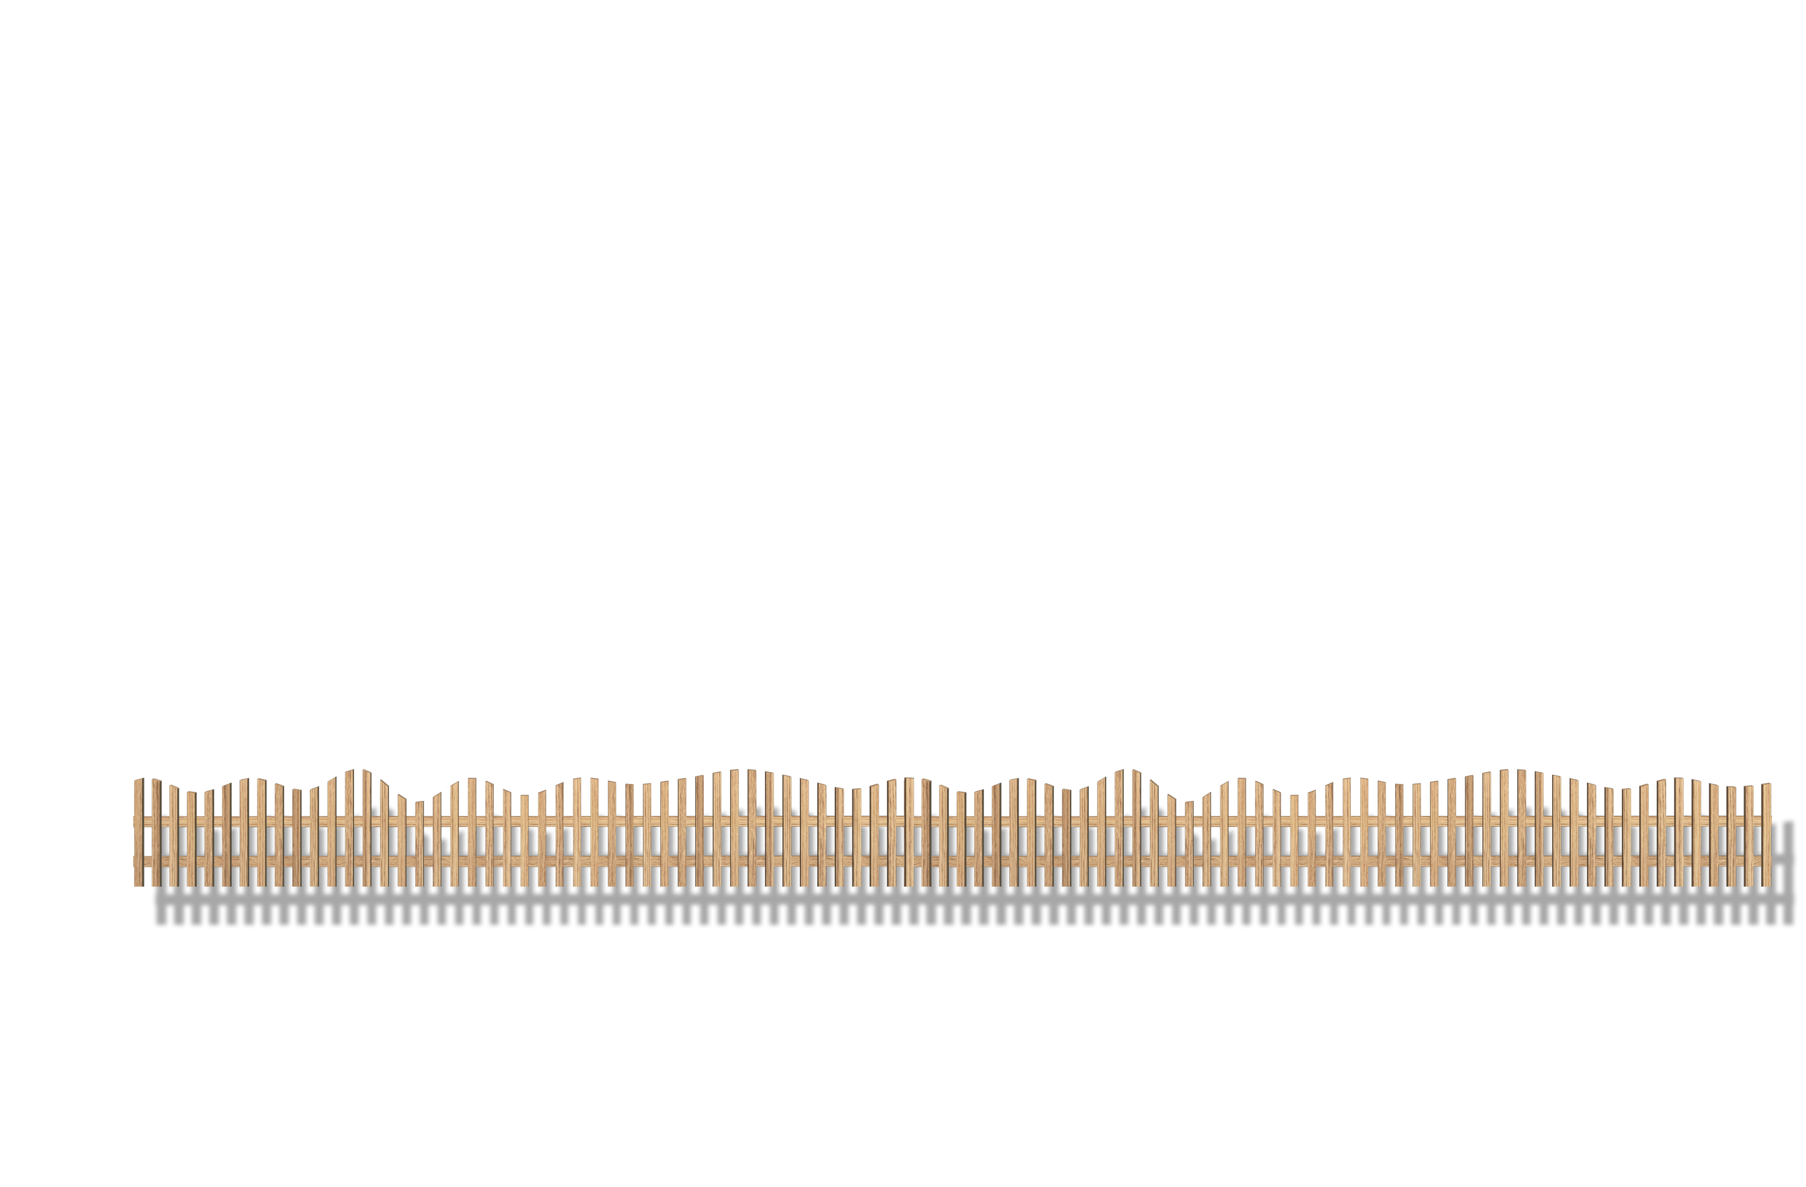
Chủ đề 7: Âm nhạc nước ngoài
Tiết 27
- Lý thuyết âm nhạc: Ôn tập
- Đọc nhạc: Bài số 4

Slide 6




Nội dung 1: Ôn lí thuyết âm nhạc

Slide 7

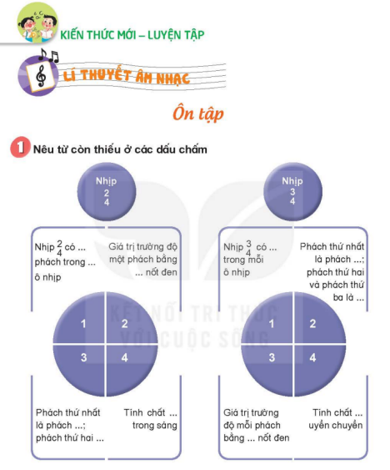



2
3 p
1
Mạnh
1
Nhẹ
Mạnh
Nhẹ nhàng
Nhẹ
1

Slide 8
Chỉ ra sự giống nhau và khác nhau giữa nhịp 2/4 và nhịp 3/4
* Giống nhau: Đều có phách đầu tiên là phách mạnh, mỗi phách đều tương ứng bằng 1 nốt đen.
* Khác nhau: Nhịp 2/4 có 2 phách trong 1 ô nhịp
Nhịp 3/4 có 3 phách trong 1 ô nhịp

Slide 9
Nội dung 2: Bài đọc nhạc số 3

Slide 10






Đọc gam đô trưởng:

Slide 11
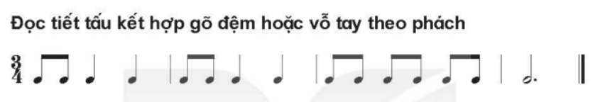

Slide 12


Slide 13
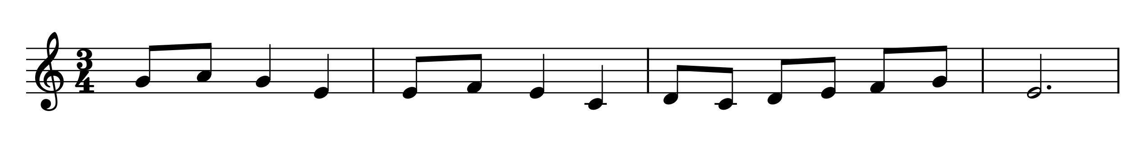
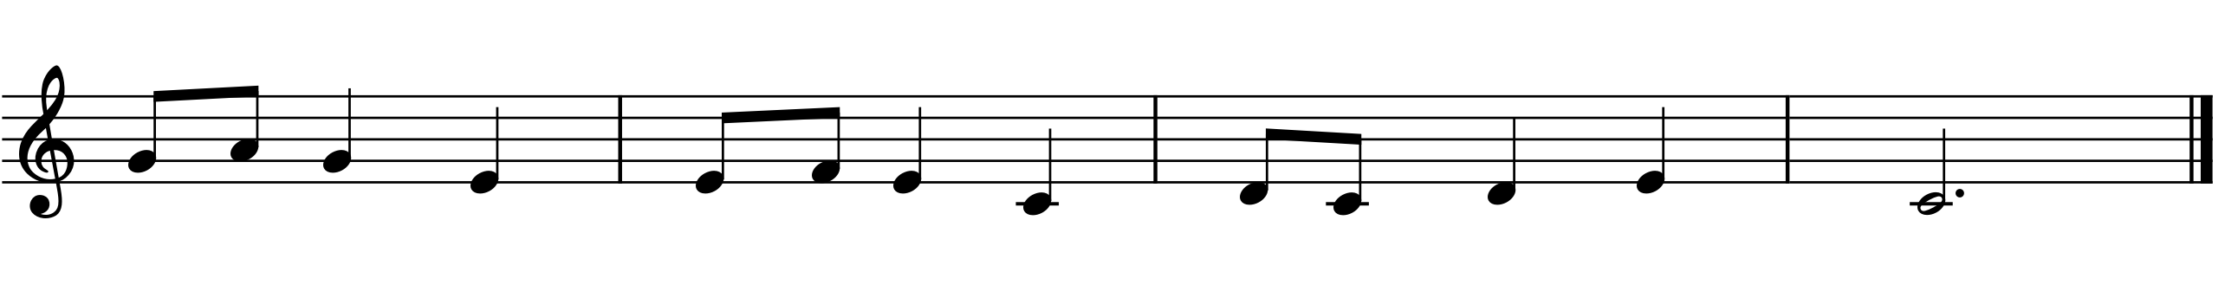
Tìm hiểu bài đọc nhạc:
Bài số 4
Bài đọc nhạc được viết ở nhịp 3/4
Gồm 8 ô nhịp
Cao độ: Đô, rê, mi, pha, son, la
Trường độ: Nốt đen, nốt móc đơn, nốt trắng chấm dôi

Slide 14
Đọc nhạc từng câu
Câu 1:

Slide 15
Câu 2:

Slide 16
Ghép toàn bài:
Bài số 4

Slide 17

Ghép toàn bài kết hợp thanh phách:
Bài số 4

Slide 18






Đọc nhạc kết hợp kí hiệu bàn tay:
Bài số 4

Slide 19
Chủ đề 7: Âm nhạc nước ngoài
Tiết 27
- Lý thuyết âm nhạc: Ôn tập
- Đọc nhạc: Bài số 4

